Slide 1

ロール管理とコントロール部門

Slide 2
更新履歴
版 | 更新日 | 更新者 | 内容
1.0.0 | 2021/02/16 | 飯野 | 新規作成(OBPM Neoリリース)

Slide 3
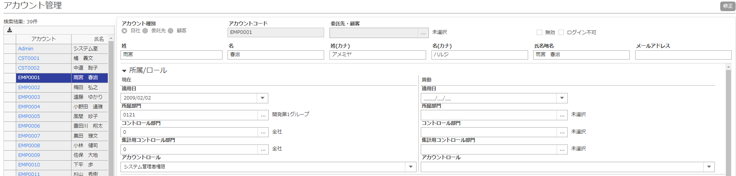
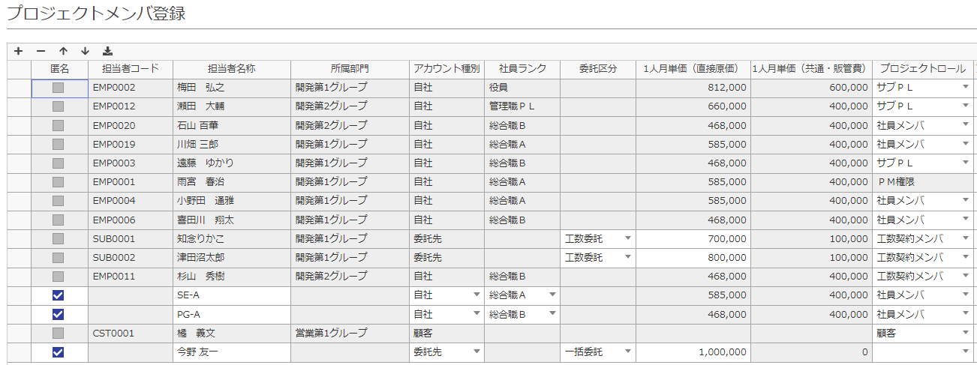
アカウントとプロジェクトメンバー
ＯＢＰＭログインユーザ毎に設定が必要
※「（空白）」設定なしは、メインメニューに機能が何も表示されない
プロジェクトのメンバ毎に設定が必要
※「（空白）」設定なしは、プロジェクトメニューに機能が何も表示されない

Slide 4
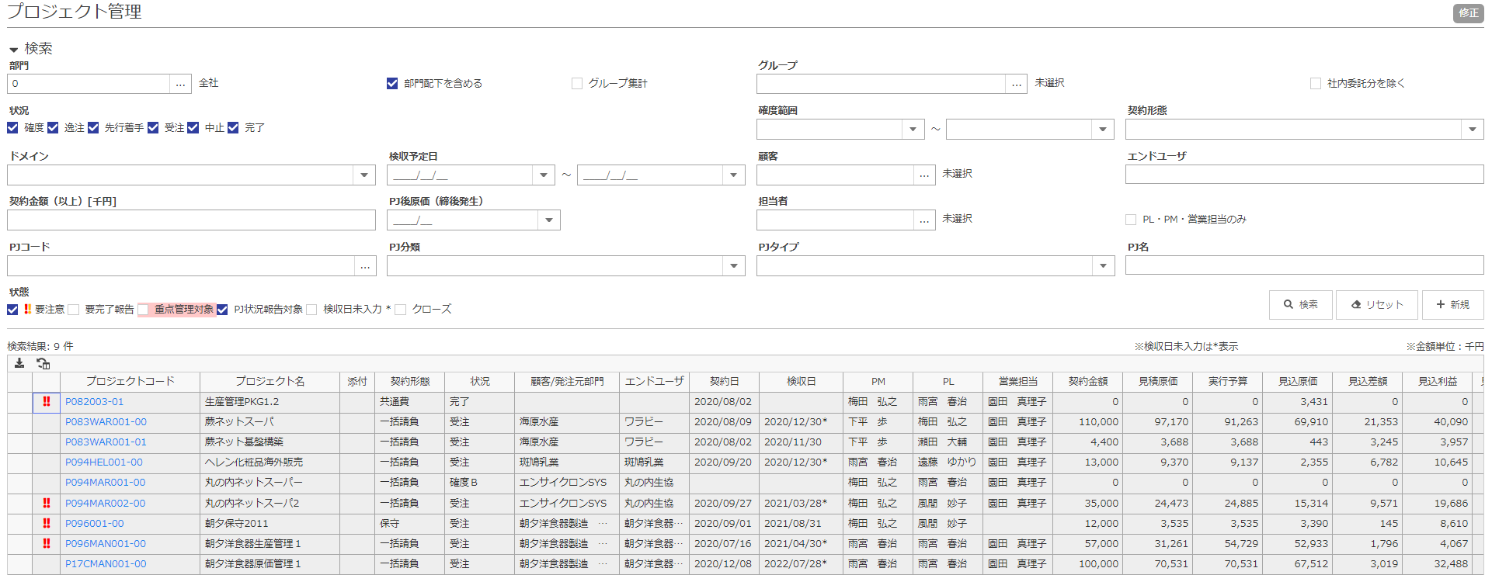
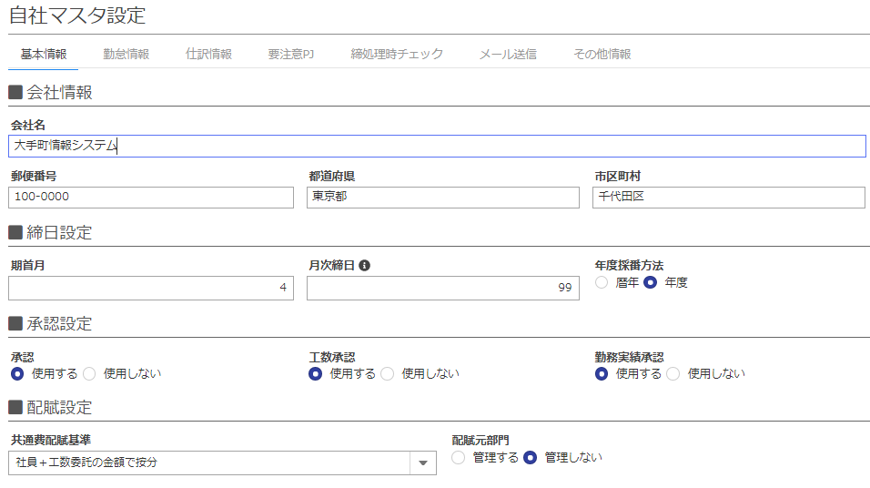
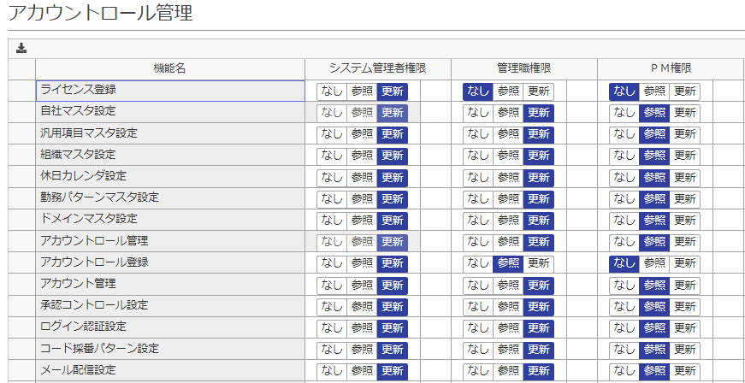
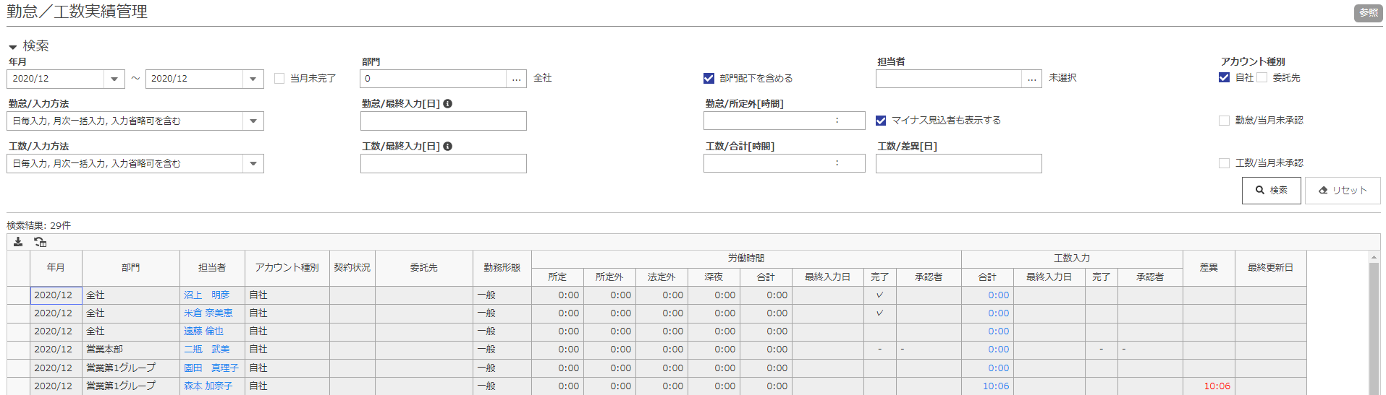
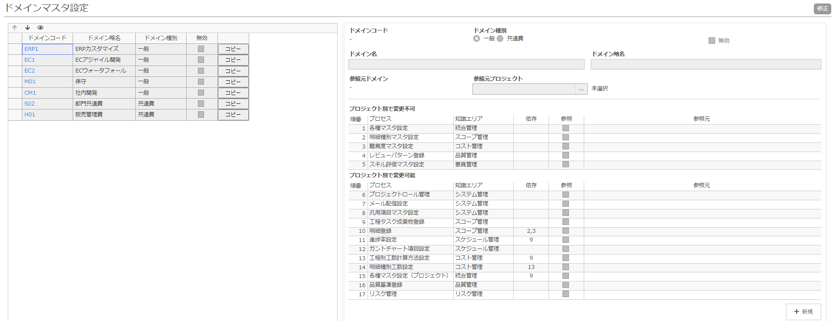
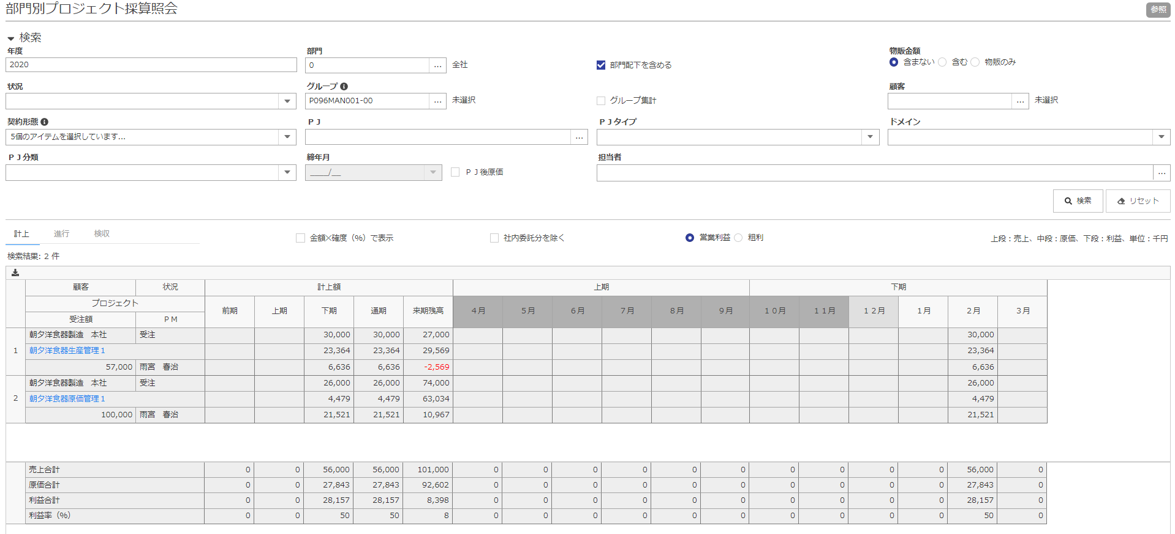
アカウントロール
ＯＢＰＭログインユーザ（アカウント）に対して、ロールと言う機能群を割当て、機能制限をかける。
  会社・組織に関するマスタ設定
  ＯＢＰＭシステムのパラメータ設定
  部門配下のプロジェクトや人員を参照など
アカウントロールの種類
アカウントロールに対して機能制限（更新/参照/なし）を割当てる

Slide 5
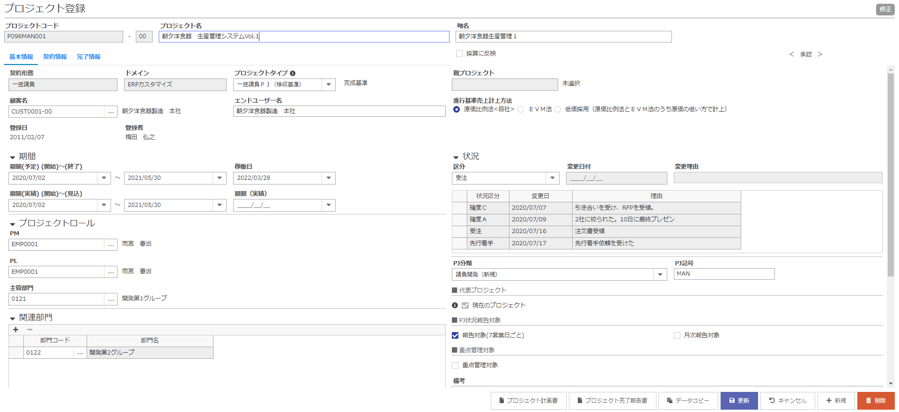
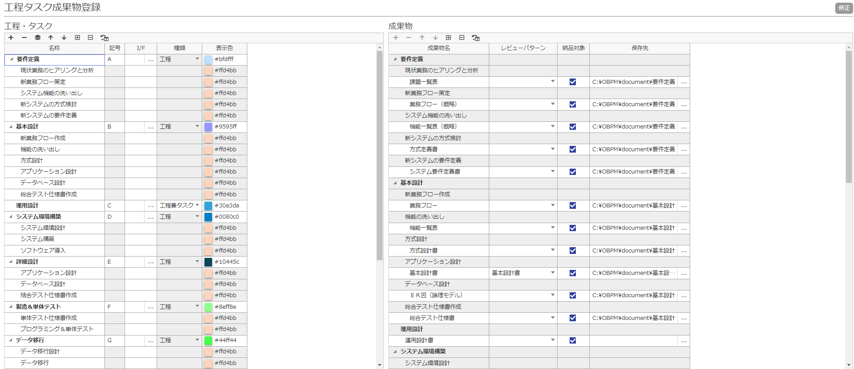
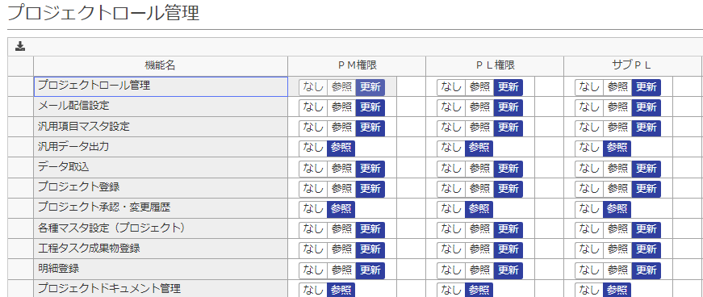
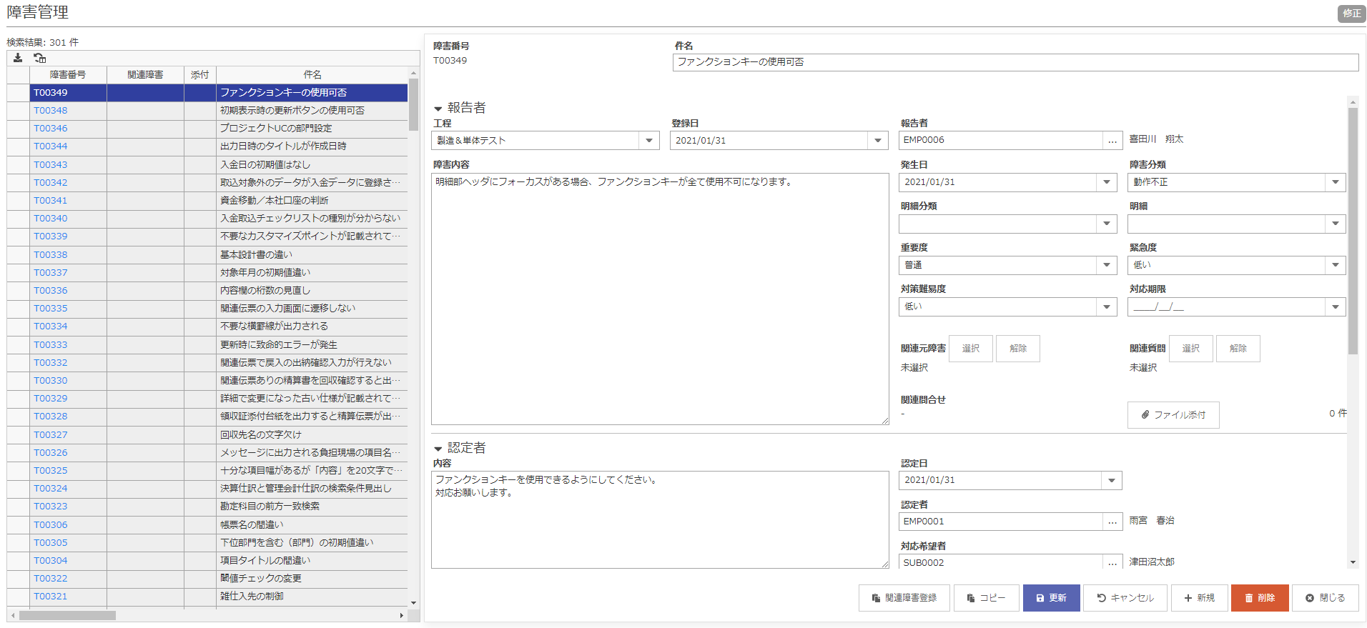
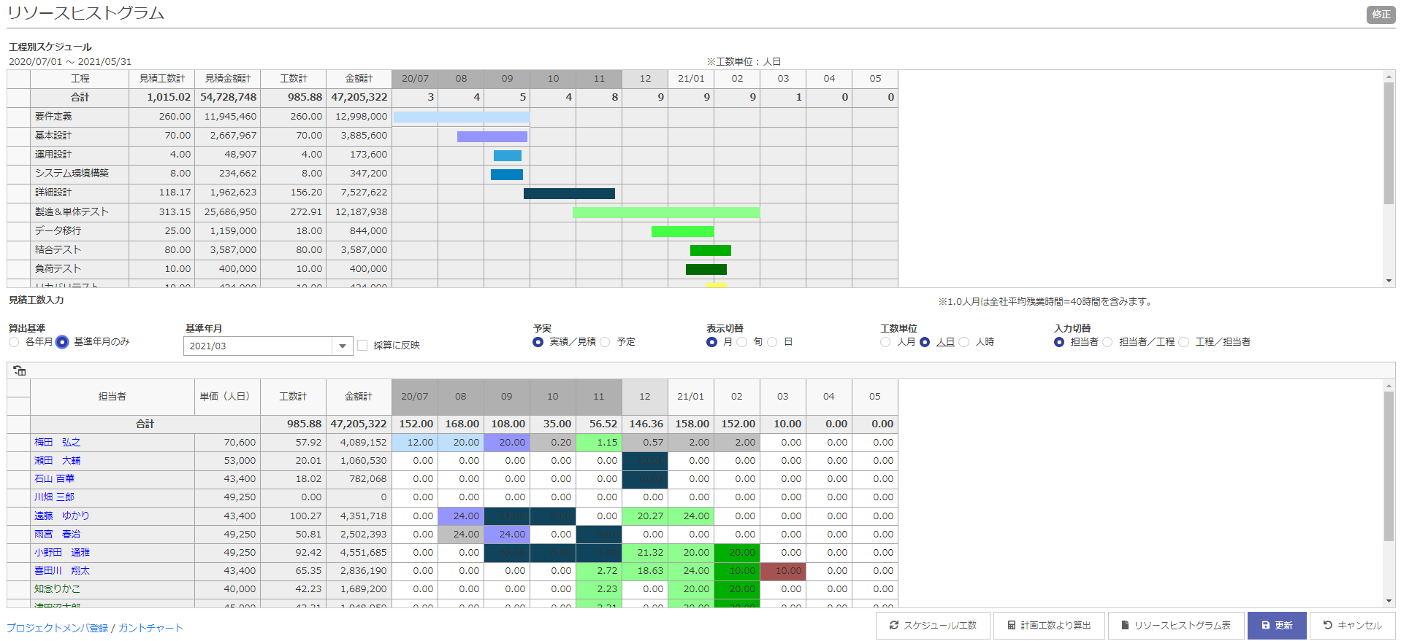
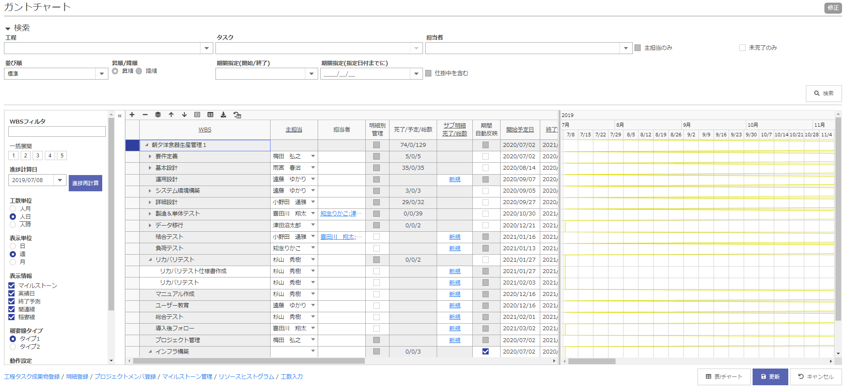
プロジェクトロール
各プロジェクトにおけるメンバの役割に対して、ロールと言う機能群を割当て、機能制限をかける
  プロジェクト情報（期間、契約、金額）
  障害・課題・ＱＡ管理
  スケジュール・進捗報告管理など
プロジェクトロールの種類
プロジェクトメンバに対して
機能制限（更新/参照/なし）を割当てる

Slide 6
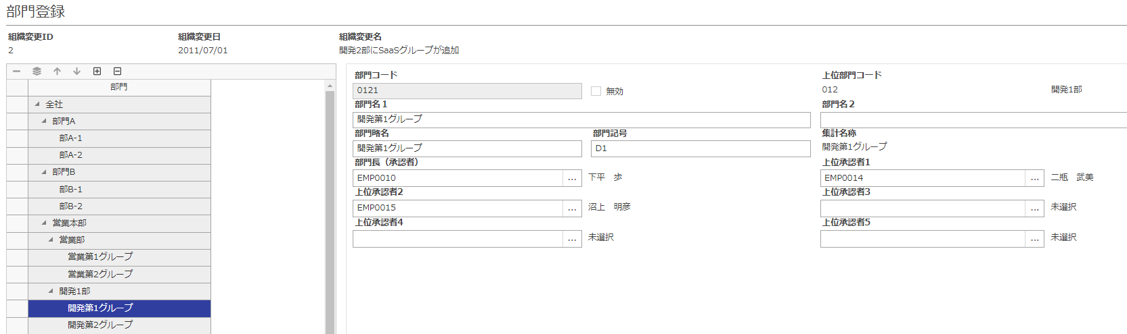
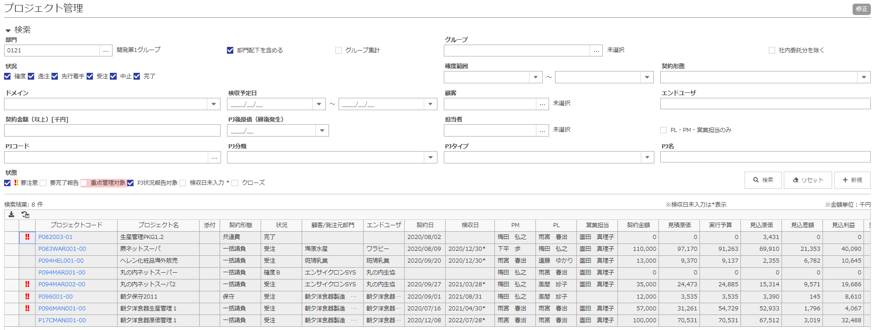
コントロール部門
ＯＢＰＭログインユーザ（アカウント）に対して、データの参照範囲を割当てる。
コントロール部門配下のデータが参照可能となる

